Slide 1
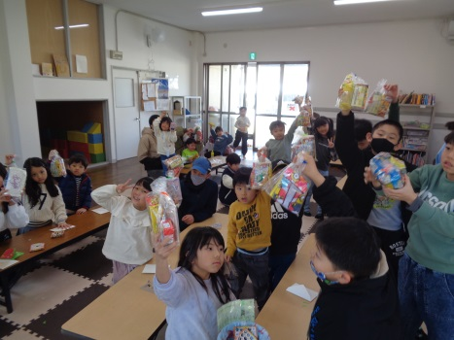
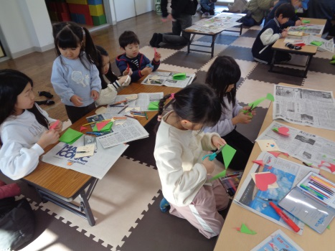
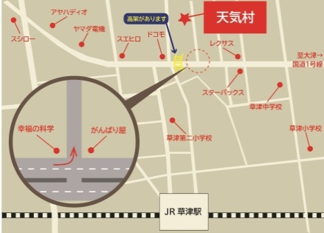
SDGｓ おいで子ども食堂 通信 ２０２５年３月発行
おいで子ども食堂ってどんなところ？何をするの？
不定期ですが、月１回程度、土・日・祝日に１０時～１３時頃までOPENしています。誰でも来て、食べて、遊べます。子どもの居場所、地域の交流の場としても開放しているので、興味あるかたはぜひ、遊びに来てください！
子どもだけでも親子でも、誰でも来ていただけます。
日時：月１回程度、土・日・祝日 10時集合～お昼ご飯～13時解散
（開催日は必ずホームページやチラシで確認してね）
マイクロバスに乗って、遊びにいくこともあります。
場所：NPO子どもネットワークセンター天気村
草津市東草津１丁目１－１５
参加費 子ども無料・大人ひとり300円
持ち物 水筒（飲み物）
申込み 人数を把握したいのでできるだけ、事前申し込みをおねがいします。
TEL/FAX:077-564-7898
メール：nt-tenki@biwako.ne.jp
担当者：森本
次回 ４月５日（土）１０時～１３時
未来ファンドおうみ「げんさん食育NPO基金」助成事業
梅ジャム、梅シロップ作り

Slide 2
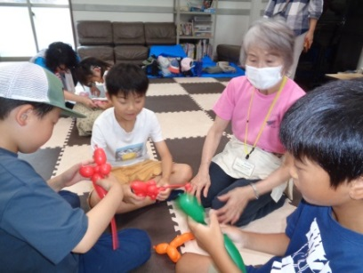
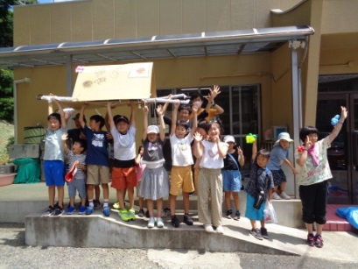
SDGｓ おいで子ども食堂 通信 ２０２４年10月発行
おいで子ども食堂ってどんなところ？何をするの？
不定期ですが、月１回程度、土・日・祝日に１０時～１３時頃までOPENしています。誰でも来て、食べて、遊べます。子どもの居場所、地域の交流の場としても開放しているので、興味あるかたはぜひ、遊びに来てください！
子どもだけでも親子でも、誰でも来ていただけます。
「エコ忍者」をめざそう！
５つの修行をして免許皆伝巻物をもらうよ！
日時：１１月９日（土）１３：００~１５：１５
内容：魚をさばいて料理をしよう！フードロスについて考えます
場所：大路まちづくりセンター 調理室
草津市大路２丁目9－11
集合解散：大路まちづくりセンター ※いつもと違います
参加費 子ども無料・大人ひとり300円
持ち物 水筒（飲み物）・エプロン・三角巾・マスク
申込み 人数を把握したいのでできるだけ、事前申し込みをおねがいします。
TEL/FAX:077-564-7898 緊急連絡先：090-4493-9020（森本）
メール：nt-tenki@biwako.ne.jp
担当者：森本
アレルギー対応はしてません。
未来ファンドおうみ「げんさん食育NPO基金」助成事業
梅ジャム、梅シロップ作り

Slide 3
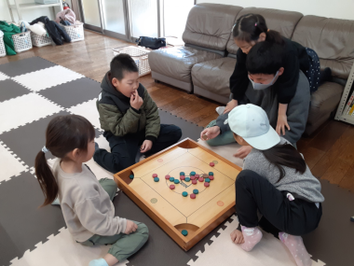
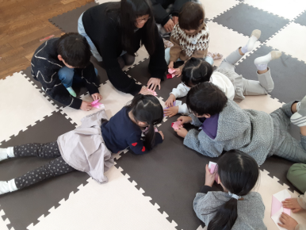
特別追加！！
SDGｓ おいで子ども食堂ハリくん企画 パート２！
カロム大会やるよ！
好評につき、ハリくんとバトルしよう！
はたしてハリくんに勝てるか！？
3月17日（日）９：００～１２：００
いつ来て、いつ帰ってもいいよ！
場所：NPO子どもネットワークセンター天気村
草津市東草津１丁目１－１５
参加費 子ども無料・大人ひとり300円
持ち物 水筒（飲み物）
申込み 人数を把握したいのでできるだけ、事前申し込みをおねがいします。
TEL/FAX:077-564-7898
メール：nt-tenki@biwako.ne.jp
ホームページ： 草津市天気村で検索してください。
担当者：森本
セルフサービスで
おにぎりおやつを
用意して待ってます！
梅ジャム、梅シロップ作り

